Slide 1

Классный час на тему: «Музыка и здоровье»
Подготовлена учениками 6 класса.
Классный руководитель:
Белогурова Валентина Владимировна
Краснокаменск 6 Класс
2018 г

Slide 2
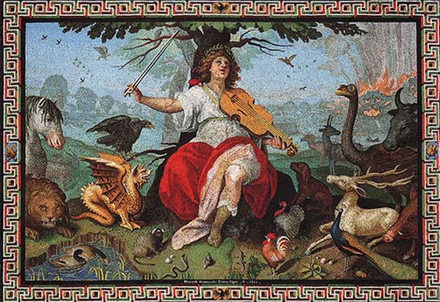
“Из глубины веков”
В древности выделяли
3 направления влияния музыки на человека:
1) на духовную сущность человека;
2) на интеллект;
3) на физическое тело.
"Музыка усиливает любую радость, успокаивает любую печаль, изгоняет болезни, смягчает любую боль, и поэтому Мудрецы Древности поклонялись Единой силе Души, Мелодии и Песни".

Slide 3

Музыкотерапия
Известно, что музыкотерапия – это самый безопасный и экономичный способ, помогающий избавиться от многих заболеваний, который, к тому же не имеет противопоказаний.
Приятная музыка благотворно действует не только на нервную систему, но и систему кровообращения, на работу органов дыхания и даже пищеварения.

Slide 4
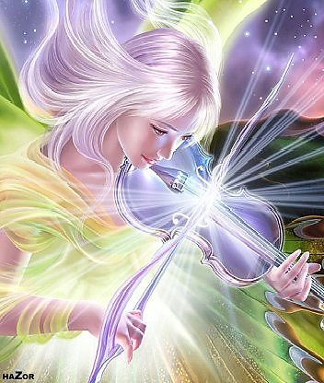
Музыкотерапия
Любимая мелодия способна вызывать увеличение в крови количества лимфоцитов, отчего организму становится легче бороться с болезнями.
В тот момент, когда звучит любимая композиция, нервная система приходит в тонус, улучшается обмен веществ, стимулируется дыхание и кровообращение.
Именно поэтому с помощью музыки можно навсегда забыть о плохом настроении, бессонницы, чувстве неуверенности и тревоги, улучшить память и внимании и даже развить всевозможные творческие способности.

Slide 5

Фактов , доказывающих влияние музыки на организм человека, собрано немало.
Одним из самых показательных является случай из жизни известного французского актера Жерар Депардье.
Известно, что в молодости актер довольно сильно заикался и никакие специалисты и прогрессивные методы лечения не помогали ему справиться с этим недугом. Пока по совету врача не начал ежедневно по два часа подряд слушать музыку Моцарта. Уже через несколько месяцев он избавился от этой проблемы.

Slide 6

Громкая музыка
Громким считается звук, когда он превышает 80% возможной громкости. И слушать музыку такой громкости безопасно для здоровья только в том случае, если это делать не дольше 90 минут в день.
Что же касается наушников, было доказано, что прослушивание музыки таким образом при 10-50% громкости в течение продолжительного времени не опасно для слуха. Но если включить музыку на 100% громкость и надеть наушники, то даже 5-минутное прослушивание может привести к глухоте. Причем относится это и к детям и к взрослым.

Slide 7
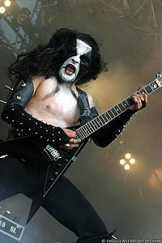
Вредная музыка
В целом, медикам и психологам все же удалось доказать общую закономерность положительного и отрицательного воздействия конкретных музыкальных направлений.
В частности, к «вредной» музыке были отнесены хаус, хип-хоп, панк-рок, тяжелый рок, хэви-метал, шансон, а также творчество таких исполнителей, как Мэрлин Мэнсон или Оззи Осборн.

Slide 8
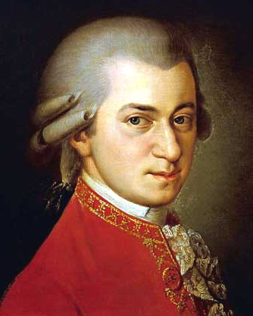
Полезная музыка
В список «полезных» попали практически все произведения классиков. Причем, самой целебной и необыкновенной по воздействию принято считать музыку Моцарта: не быстрая и не медленная, плавная, но не занудная – этот музыкальный феномен даже получил свое определение, как «эффект Моцарта». Не менее полезно слушать детские и народные песни, которые формируют ощущение защищенности и полного спокойствия.

Slide 9

Специалистами были выделены конкретные музыкальные композиции, которые рекомендовано «принимать» для лечения и профилактики всевозможных недугов.
1.Уменьшить чувство тревоги и неуверенности помогают мазурки и прелюдии Шопена, мелодичные вальсы Штрауса и «Мелодии» Рубинштейна.
2. Уменьшают раздражительность и способствуют лечению бессонницы многие произведения Бетховена («Лунная соната», «Симфония ля минор»), произведения Баха, особенно «Кантата №2» и «Баркарола» Чайковского.
3. Снять симптомы гипертонии и напряженности в отношениях с другими людьми помогает «Концерт ре минор» для скрипки и «Кантата №21» Баха, «Соната для фортепиано» и «Квартет №5» Бартока и «Месса ля минор» Брукнера.

Slide 10

Композиции, которые рекомендовано «принимать» для лечения и профилактики всевозможных недугов.
4. Быстро избавиться от головной боли помогают «Дон Жуан» Моцарта, «Венгерская рапсодия №1» Листа, сюита к драме «Маскарад» Хачатуряна и «Американец в Париже» Гершвина.
5. Для поднятия общего жизненного тонуса, улучшения самочувствия, активности и настроения полезно слушать «Шестую симфонию» 3 часть Чайковского, «Увертюру Эдмонда» Бетховена, «Прелюдию №1, опус 28» Шопена и «Венгерскую рапсодию №2» Листа.
6. Для уменьшения чувства обиды и озлобленности, а также зависти к успехам других людей специалисты рекомендуют слушать «Итальянский концерт» Баха» и «Симфонию» Гайдна.

Slide 11
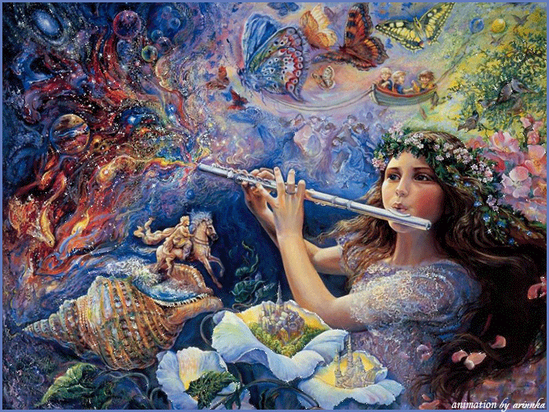
Заключение
Прислушивайтесь чаще к своему организму и учитесь жить в гармонии с ним. И пусть музыка Вам в этом помогает!

Slide 12
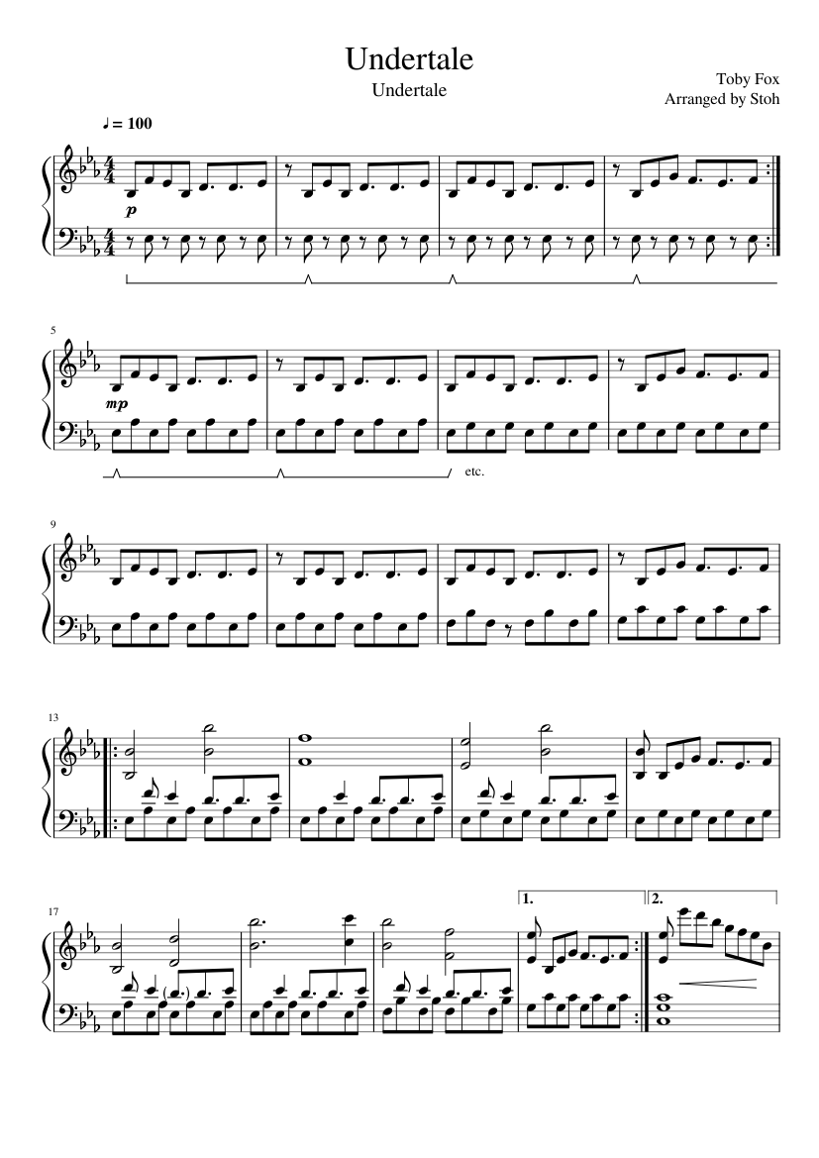

Спасибо за внимание.
Слушай больше классическую музыку.

